Slide 1



Разработка чат-бота
для адаптации молодых
сотрудников с
использованием ИИ
СОСТАВ КОМАНДЫ:
Борисова Софья
Инкижекова Валерия
Серебренникова Елена
Терёхина Виктория
Фисенко Александра

Slide 2
Разработка чат-бота для адаптации молодых сотрудников с использованием ИИ
Технологическое направление: технологии искусственного интеллекта в отраслях экономики, социальной сферы и в органах публичной власти
Рынок НТИ: EduNet/ сквозные технологии
Сквозные технологии: Искусственный интеллект
One-line pitch: «Старший» ‒ это корпоративный чат-бот с ИИ, который отвечает на рабочие вопросы сотрудников в режиме 24/7
Состав команды: Борисова Софья, Инкижекова Валерия,
Серебренникова Елена, Терёхина Виктория, Фисенко Александра

Slide 3
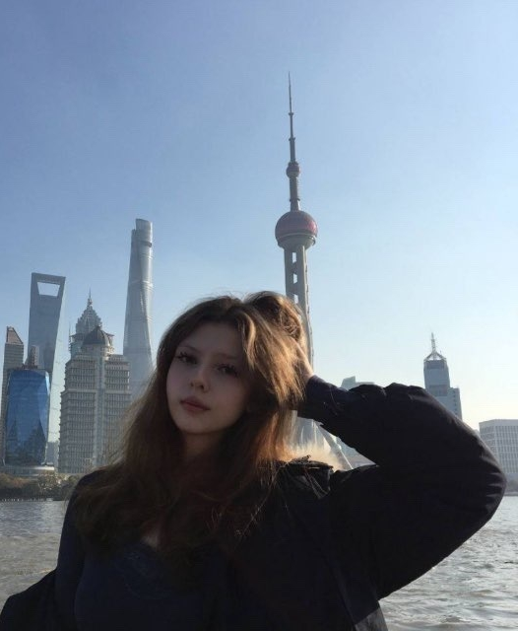
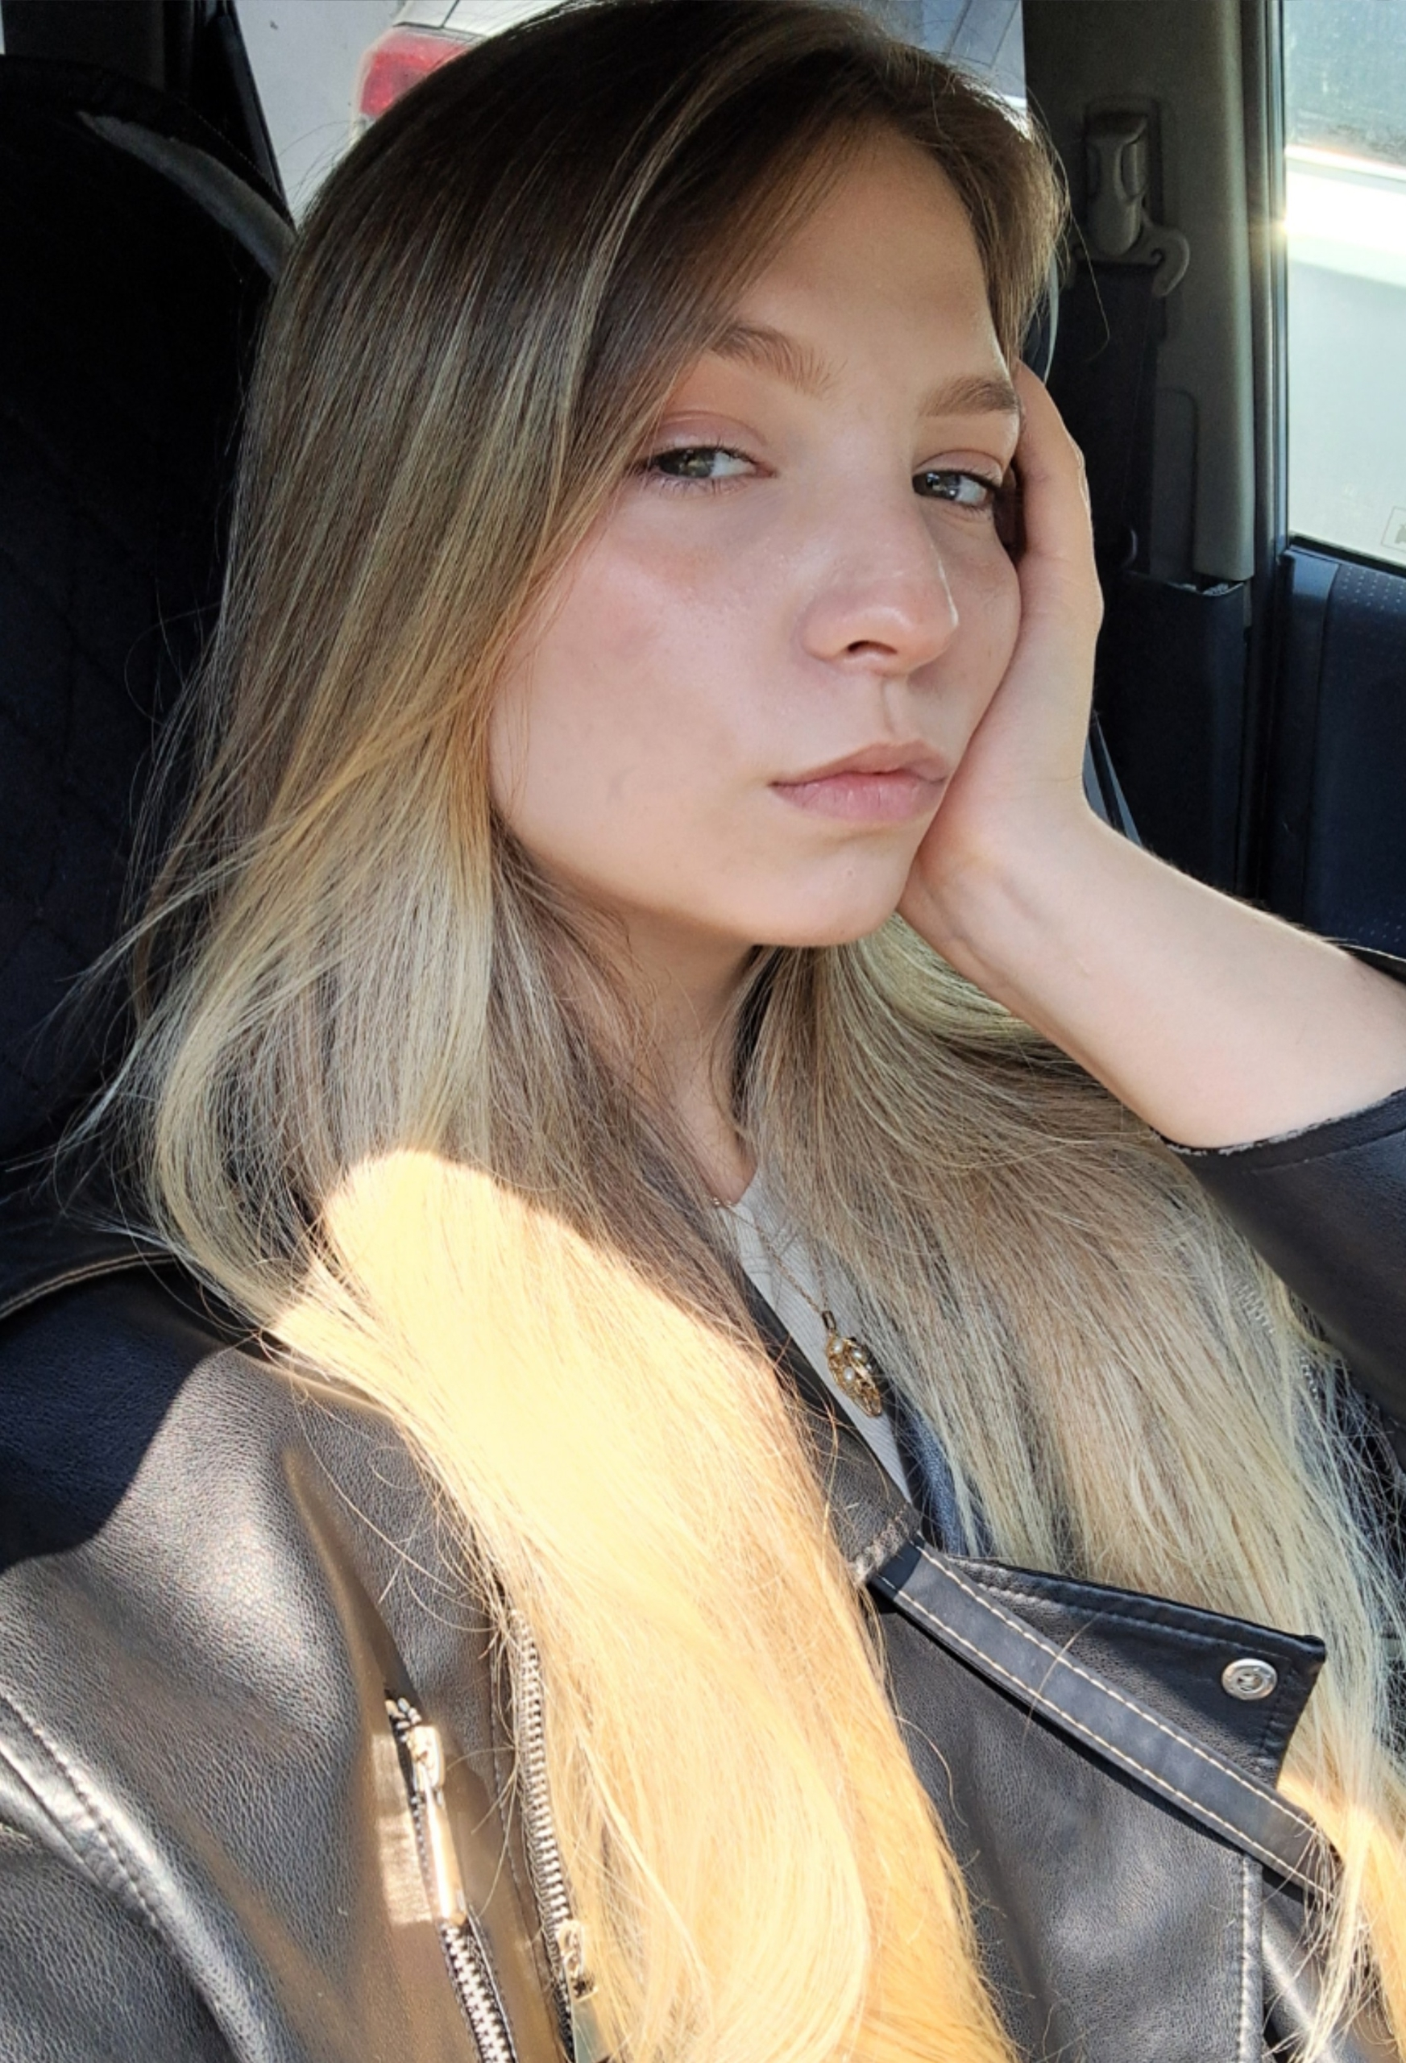
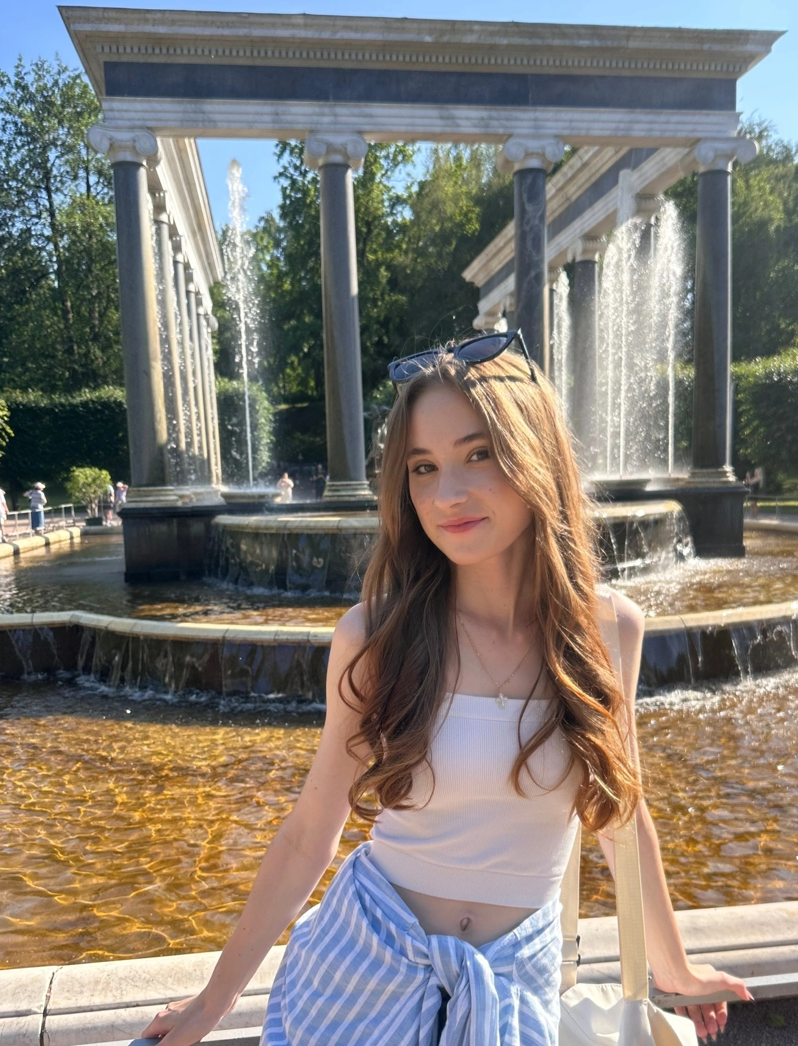
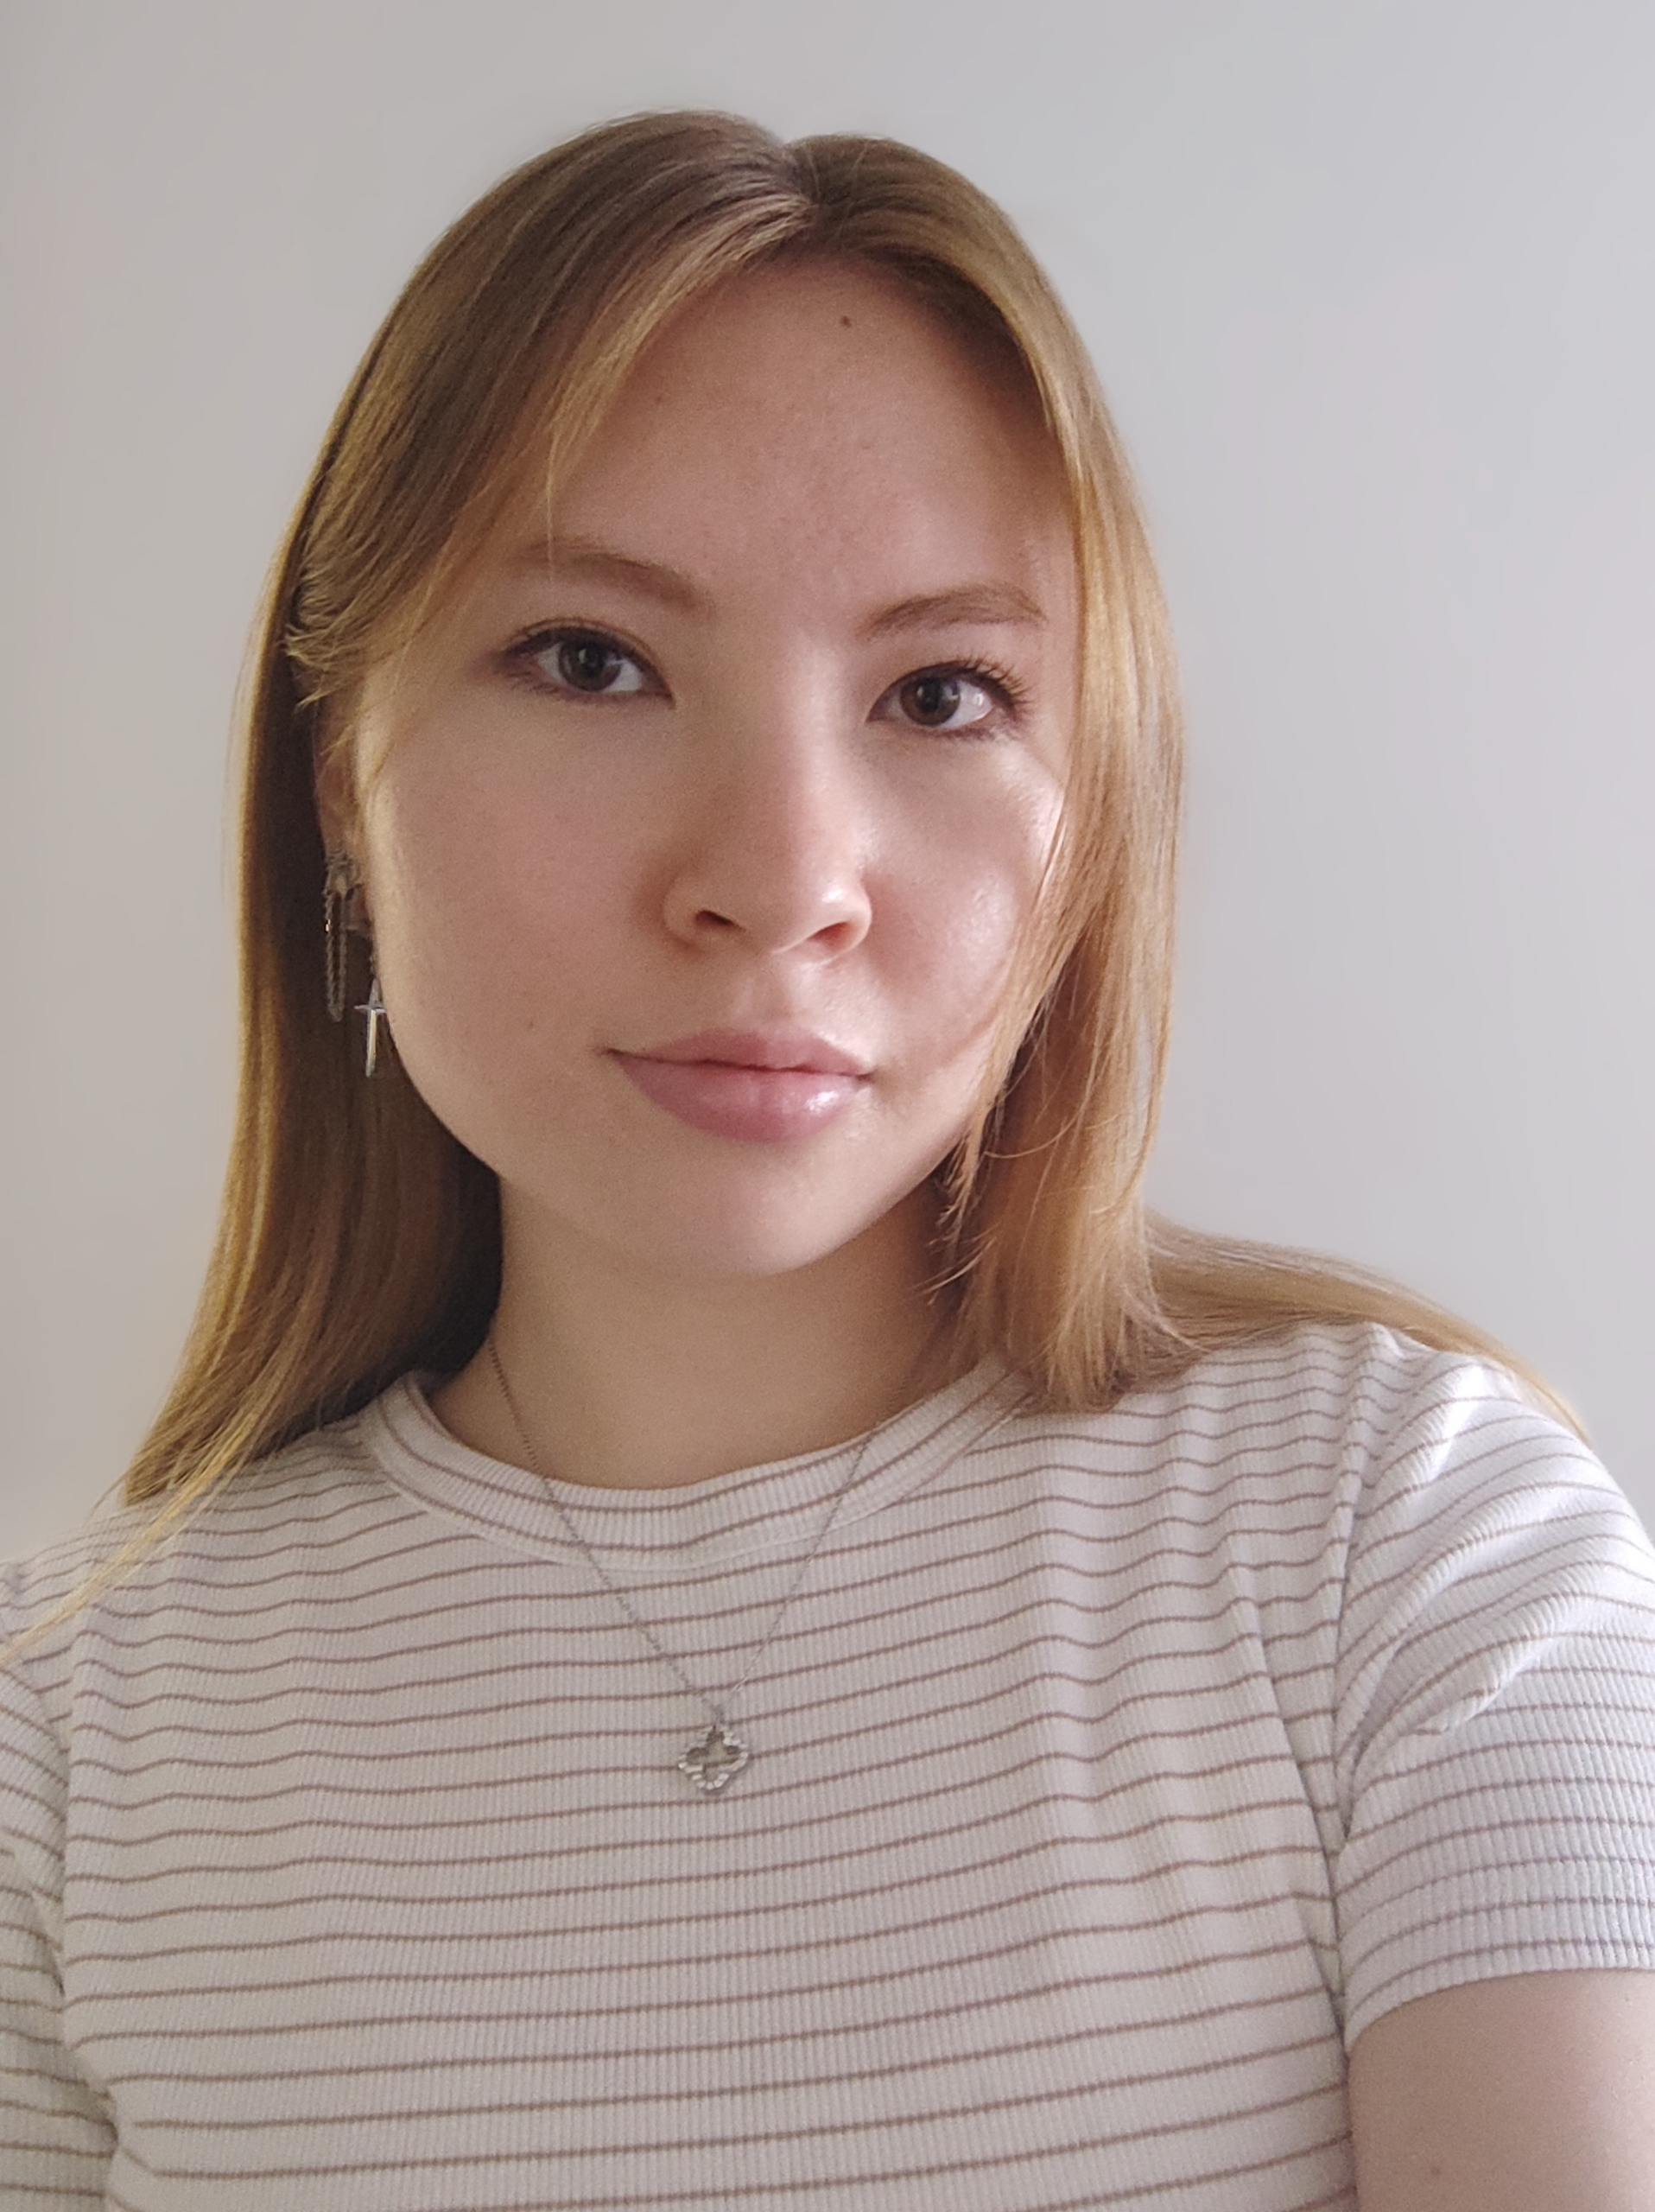
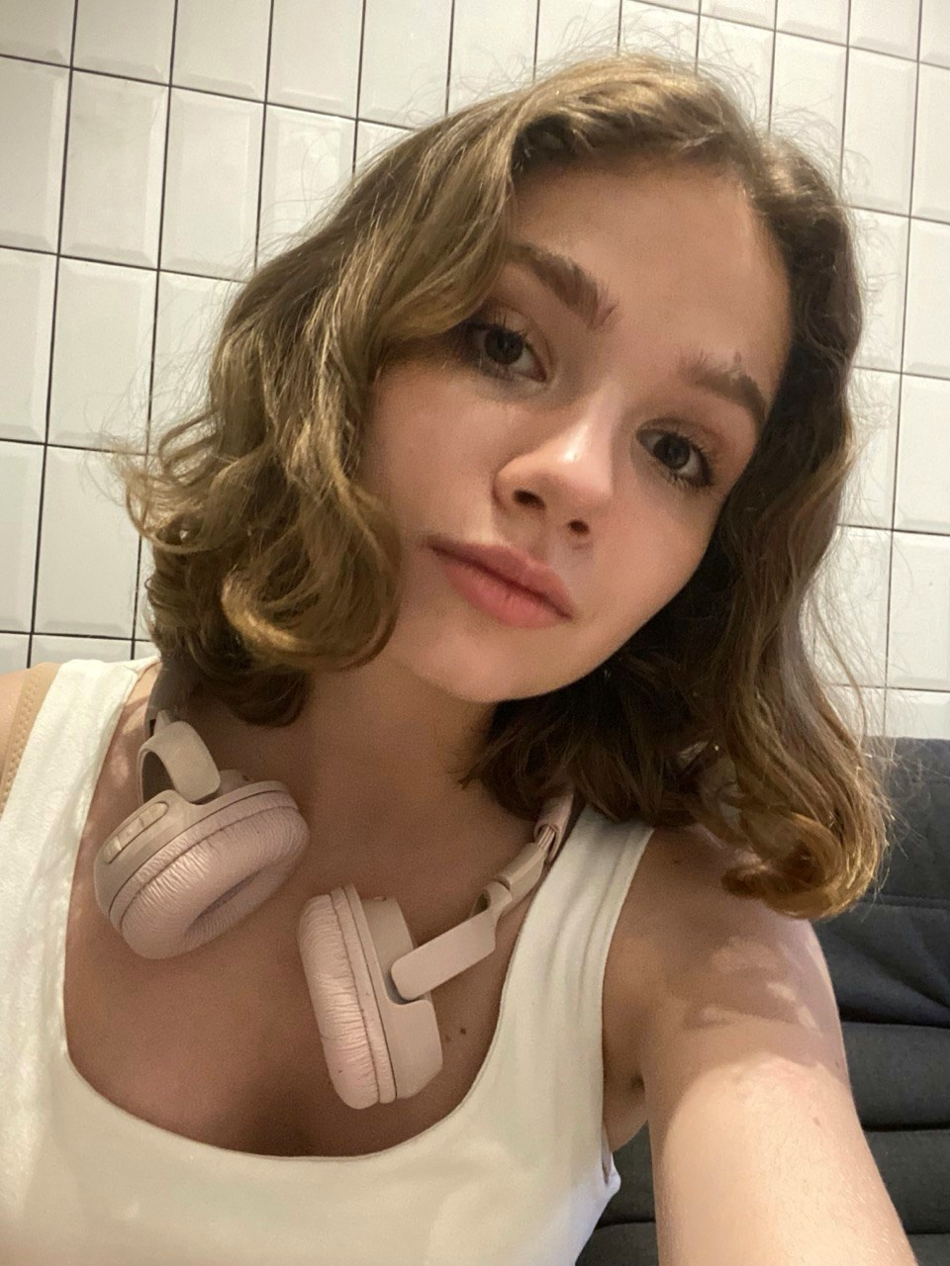
КОМАНДА
Администратор
Фисенко Александра
Производитель
Борисова Софья
Предприниматель
Инкижекова Валерия
Интегратор
Серебренникова Елена
Лидер команды
Терёхина Виктория

Slide 4

ЦЕЛЕВАЯ АУДИТОРИЯ(ЛПР)
Сегменты ЦА: B2B2С
Портрет клиента (B2B):
Кто: HR или владелец бизнеса
Отрасль: IT / digital / производство / ритейл / horeca
Размер компании: 50–500 сотрудников без L&D департамента / без системы онбординга
Боль: Тратит 10 из 40 часов в неделю на однотипные вопросы, теряет новичков в первые месяцы
Мотивация: Готовое легко внедряемое решение с прозрачной аналитикой

Slide 5
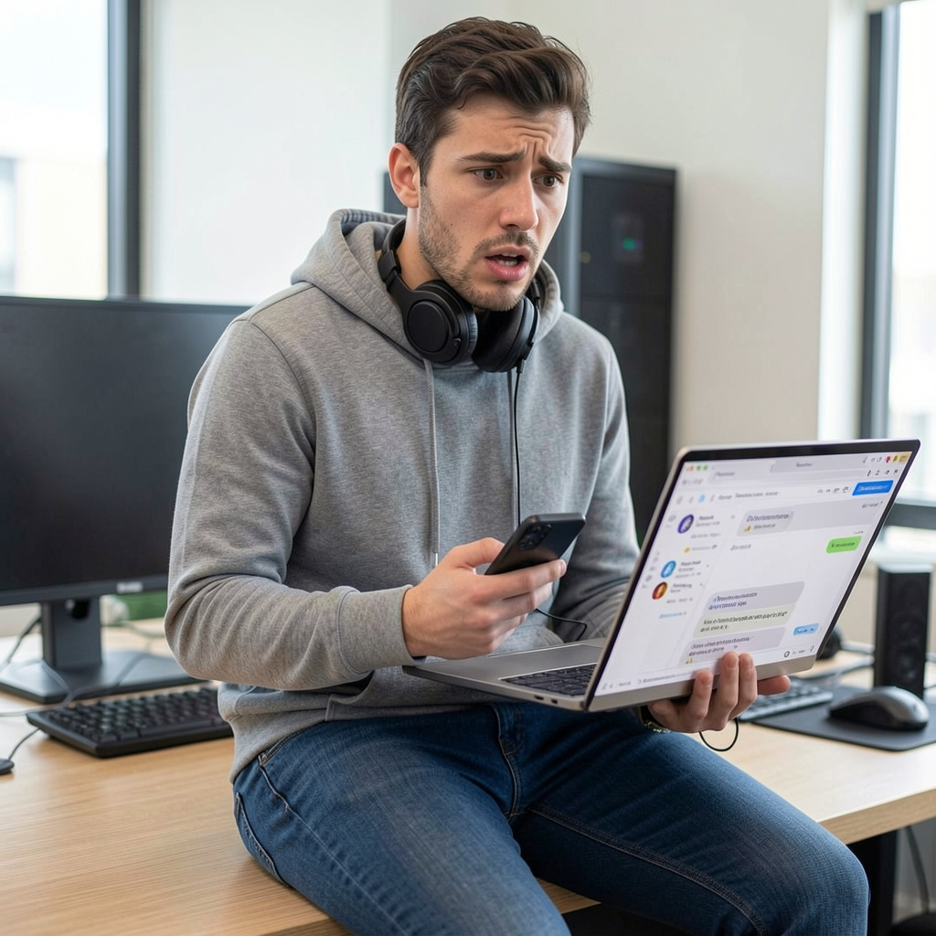
ЦЕЛЕВАЯ АУДИТОРИЯ
Сегменты ЦА: Молодые специалисты/ Новички
Портрет клиента (Финальные пользователи):
Кто: Молодой специалист, 18–30 лет
Пол: Мужской и женский
Профессия: джуниор в IT, инженер, оператор производства, официант, менеджер по продажам — любые позиции, где нужна быстрая адаптация
Интересы: Не хочет ждать, привык получать ответы в мессенджере за секунды, ценит чёткость и доступность
Боль: Стресс и неуверенность в первые недели, боится задавать "глупые" вопросы коллегам и HR, теряется в документах и регламентах увольняется

Slide 6
ПРОБЛЕМА
Рост текучести кадров и падение эффективности на этапе онбординга:
Проблема Компании
«Время — ресурс, которого нет»: Руководители тратят 24/7 на ответы на одни и те же вопросы, отвлекаясь от своей основной работы.
Нет систематизации: Информация разрознена (вики на 100 страниц, несколько отделов), что приводит к ошибкам и срыву сроков.
Текучесть кадров: Новички увольняются в первые 2 месяца, не выдерживая стресса и объема информации («не мое»). Компания теряет деньги на найме и обучении.
Проблема Сотрудника
Страх и неуверенность: Сотрудник боится показаться глупым и не задает вопросы начальству («Подхожу ли я?»).
Дорогой поиск: Тратит часы на поиск информации в «воде» документов или гуглит, рискуя найти неверный ответ.
Высокий стресс: Отсутствие системной поддержки (непонимание процессов) вызывает профессиональное выгорание на старте.

Slide 7
ПРОБЛЕМА
Подтверждение (Цитата из интервью работодателя): «...сотрудник говорит: «Я тут подумал, наверное, это не мое» — и уходит. Это самое неприятное...».
Подтверждение (Цитата из интервью сотрудника): «Искать всё самому... нереально. Я ведь только вернулся по специальности, опыта нет».

Slide 8
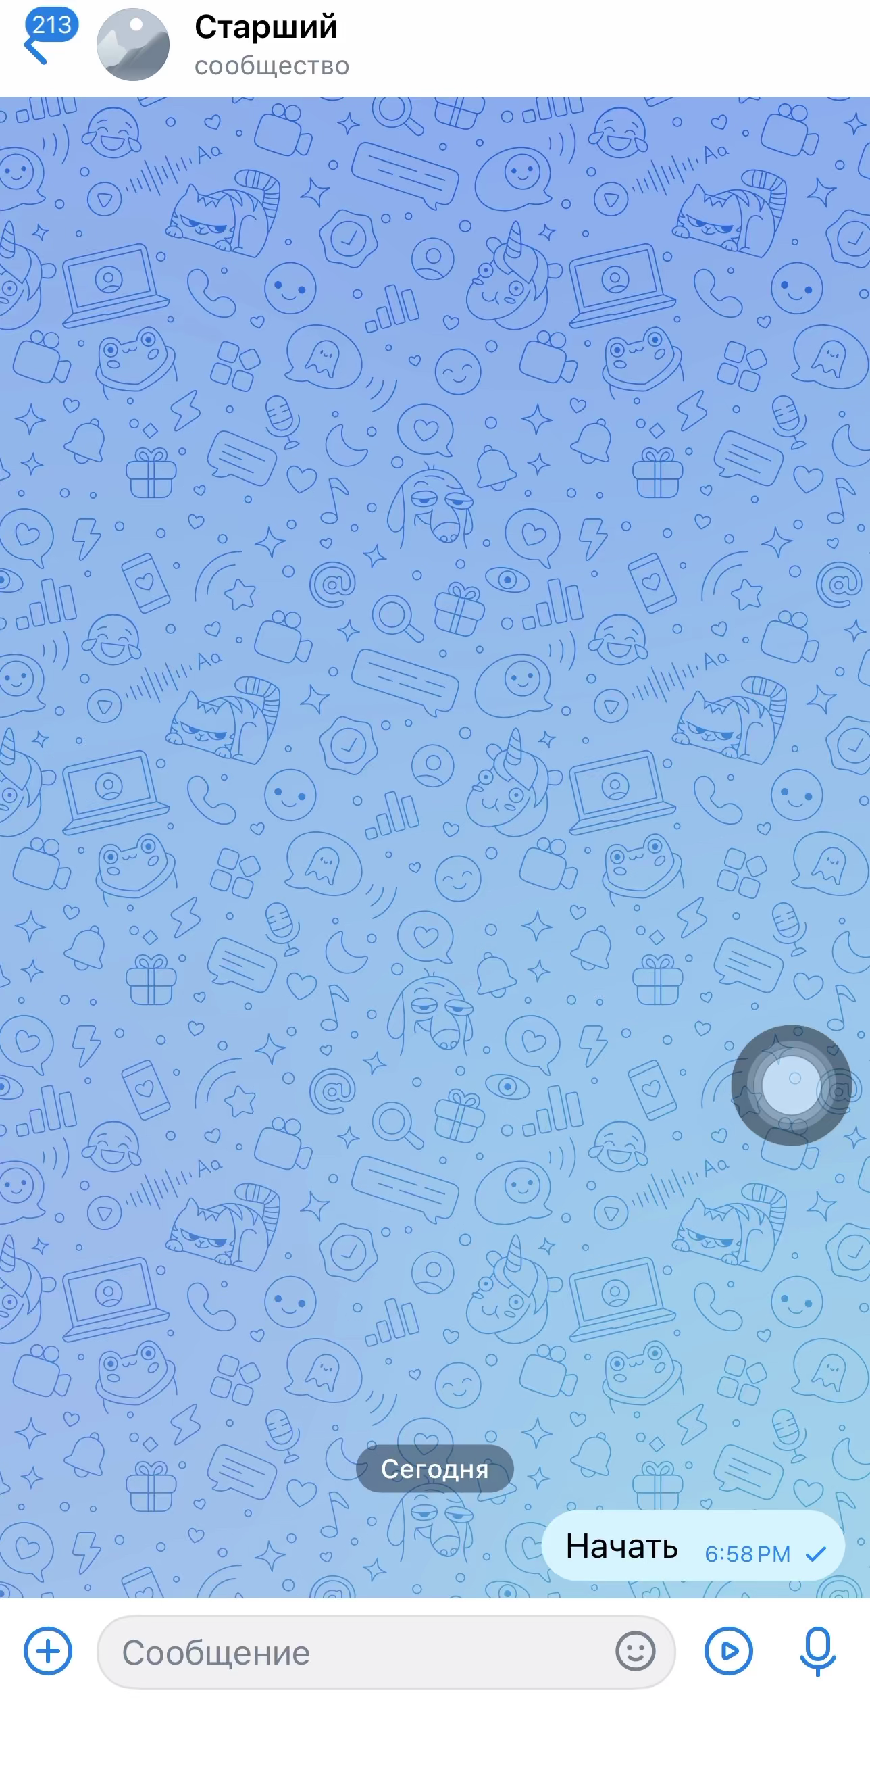
ИДЕЯ
«Старший» — ИИ-наставник, который делает адаптацию быстрой и безболезненной
Описание продукта:
Корпоративный чат-бот с ИИ, интегрируемый с рабочими системами (CRM-системы, 1С). Он работает как «живой» справочник и наставник: отвечает на любые вопросы по регламентам, документам и внутренним процессам компании в режиме 24/7

Slide 9
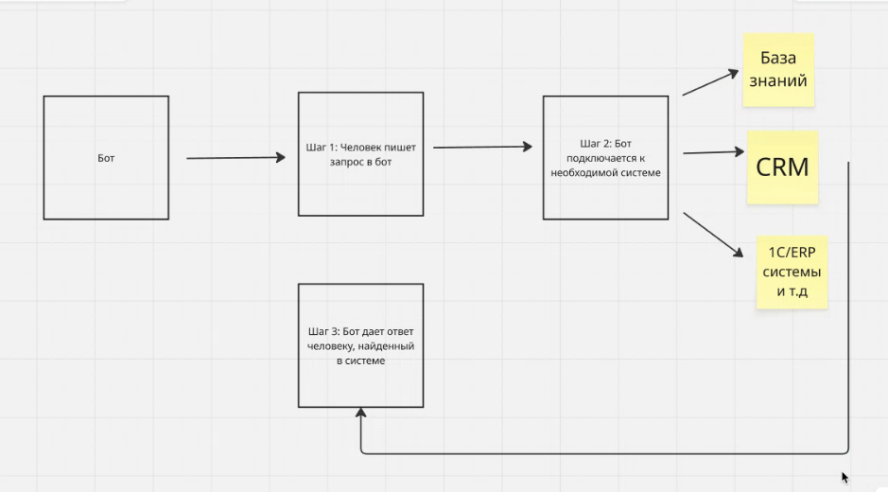
ИДЕЯ

Slide 10
ЦЕННОСТНОЕ ПРЕДЛОЖЕНИЕ
Для бизнеса: Сокращение времени адаптации новичка на 40% и снижение нагрузки на руководителей на 5-10 часов в неделю за счет автоматизации ответов на 80% типовых вопросов сокращение текучки среди новичков
Для сотрудников: Мгновенный доступ к проверенной информации без страха и стресса («Экономит нервы и время»), что повышает уверенность + шанс на успех

Slide 11
ЦЕННОСТНОЕ ПРЕДЛОЖЕНИЕ
Скрытое (Нечестное) преимущество:
Обучаемая база знаний: Бот не просто выдает тексты, а учится на истории вопросов в конкретной компании. Чем дольше работает, тем умнее становится. Конкуренту придется заново «скармливать» боту все регламенты и ждать, чтобы он стал таким же полезным.
Аналитика для руководителя: Бот показывает «узкие места» в адаптации (на какие темы чаще всего спрашивают, на какие бот не смог ответить), позволяя бизнесу точечно улучшать свои внутренние процессы и улучшать самого чат-бота.

Slide 12
БИЗНЕС-МОДЕЛЬ
Монетизация:
Ежемесячная подписка (SaaS), три тарифа:
«Старт» — 5 000 ₽/мес (базовый функционал)
«Бизнес» — 15 000 ₽/мес (аналитика + интеграции)
«Корп» — 50 000 ₽/мес (индивидуальная настройка)
TAM/SAM/SOM
TAM (весь рынок) — ~94 млрд ₽/год*
Общий объём российского рынка HRTech-решений в 2025 году
SAM (доступный сегмент) — ~5–8 млрд ₽/год*
Рынок решений для онбординга, адаптации и удержания персонала. Это самый быстрорастущий сегмент HRTech: оценка и удержание персонала выросли на +31% в первом полугодии 2025 года , комплексные HR-решения — на +14% . Наш продукт попадает ровно сюда
SOM (реальный план) — ~36 млн ₽/год*
План — 100–150 платящих клиентов (МСБ до 500 сотрудников) к концу 2-го года.
150 клиентов × 20 000 ₽/мес × 12 мес = 36 млн ₽/год. Это 0,5–0,7% от нашего SAM, что реалистично для стартапа на первые два года
Средний чек: ~20 000 ₽/мес (прогнозный)
Источники: TAdviser, Smart Ranking, РБК.
*Источники: https://smartranking.ru/ru/analytics/?page=8 (общий рынок HRTech — 94 млрд ₽, рост сегментов удержания +14–31%);
https://potok.io/research/zavodskoj-onbording-pochemu-novichki-sbegayut-s-proizvodstv/ (только 15% используют цифровые сервисы адаптации)

Slide 13
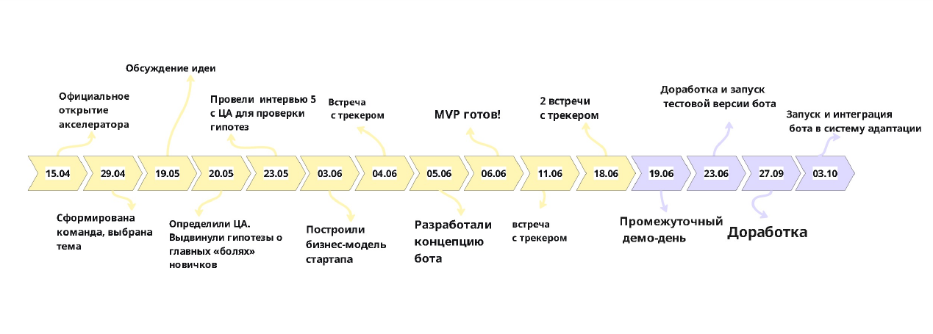
ДОРОЖНАЯ КАРТА

Slide 14
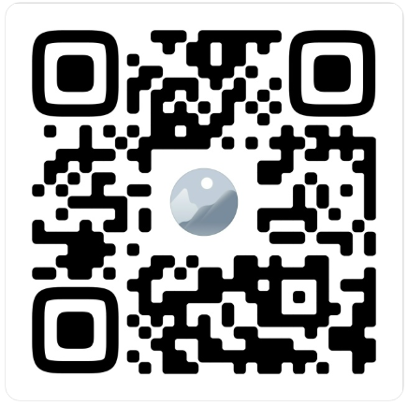
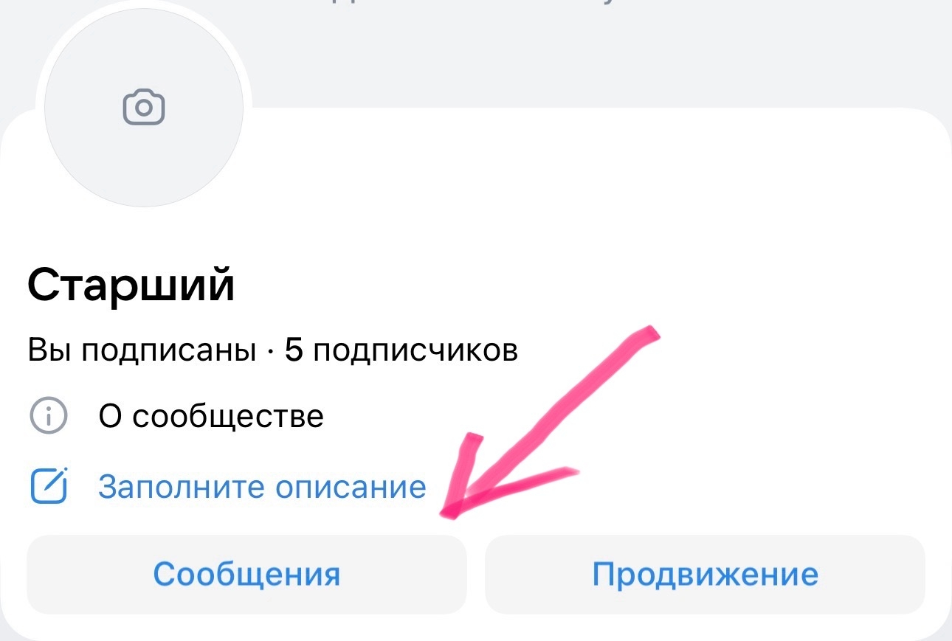
Разработка чат-бота для адаптации молодых сотрудников с использованием ИИ
«Старший» — ИИ-наставник, который делает адаптацию быстрой и безболезненной
Инструкция:
Шаг 1: переходим по QR коду Шаг 2: переходим в сообщения
Лидер команды
Терёхина Виктория
Тел.: +7 (914) 967 4049
Email: terekhina.vs@dvfu.ru
@suzy_gorosheck
Шаг 3: нажать начать

